Slide 1
Banco de dados events
Integrantes: Daniel Amaral
Eduardo almeida
Luanna correia
Murilo dellize
Thiago nunes

Slide 2

Jobs - banco de dados
OS Eventos são instruções “agendadas” E POR MAIS QUE ISSO POSSA ser enxergado como um estímulo programado para disparar, NÃO DEVE SER CONFUNDIDO COM TRIGGER.
A DIFERENÇA ENTRE ELES ESTÁ NA FORMA DE COMO ocorre o agendamento das tarefas.

Slide 3

Jobs - banco de dados
OS TRIGGERS/GATILHOS SÃO DISPARADOS MEDIANTE A UMA AÇÃO E OS EVENTOS/JOBS REALIZAM instruções com base em horários DETERMINADOS.
A nomenclatura de criação de Eventos no SGBD SQL Server é Job e qualquer processo pode ser agendado

Slide 4
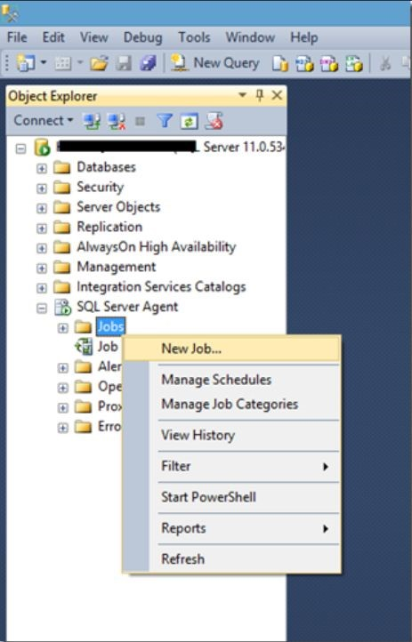
Job
Como criar um JOB?
- Ter o privilégio de administrador e você vai ter acesso ao SQL Server Agent.
- A versão utilizada é a Express e não tem o SQL Server Agent.
- Para iniciar um Job, expanda SQL Server Agent no pesquisador de objetos > em Jobs > New Job.

Slide 5
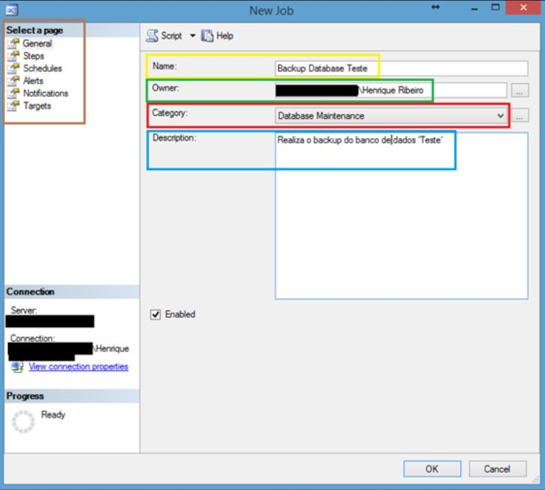
JOB
- Colocar informações básicas do Job (Nome do Job, criador, categoria e descrição) > OK

Slide 6
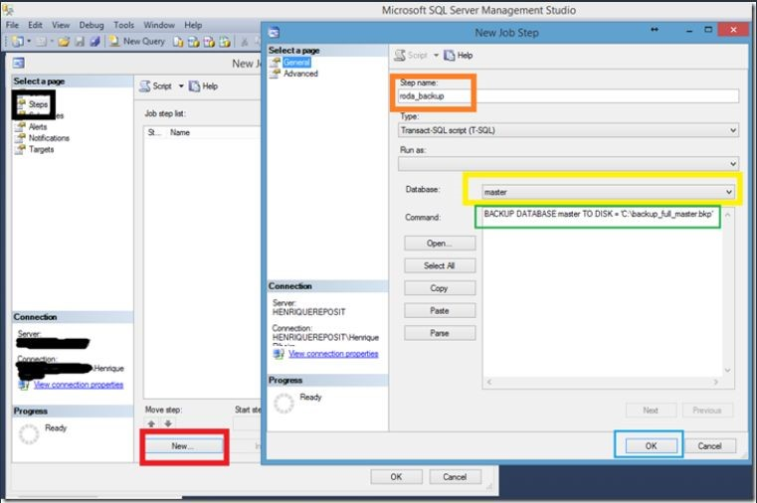
Steps - job
- Pode adicionar 1 ou mais de 1 Steps em um Job.
- Primeiro, clique em Steps e depois em New
- Selecione o nome do Step, o banco de dados que ele será aplicado (amarelo) e o script (será executado toda vez que esse Job for chamado) > OK.

Slide 7
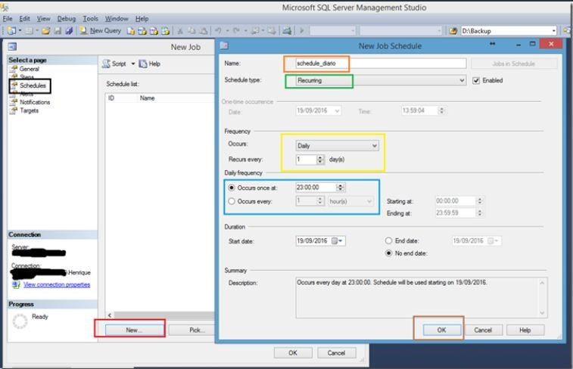
Schedules - job
Agendar o Job (definir intervalo de tempo que você quer que o SQL Server execute os Steps e os scripts)
Após isso, o SQL Server vai rodar os Steps e executar os scripts especificados automaticamente, no intervalo especificado

Slide 8
Schedules - job
Como agendar o Job?
Clique na opção Schedules e em New, informe o nome do agendamento, se ele é recorrente ou não (Schedule Type). Se você escolher recorrente, terá que especificar a frequência (frequência diária e duração) > OK

Slide 9
Pronto, nosso job já está criado!
Lembrando que:
- Este é um Job com configurações simples, tem muitas outras.
- Você também pode criar um Job por T-SQL e até por C#, sem precisar do SQL Management.

Slide 10
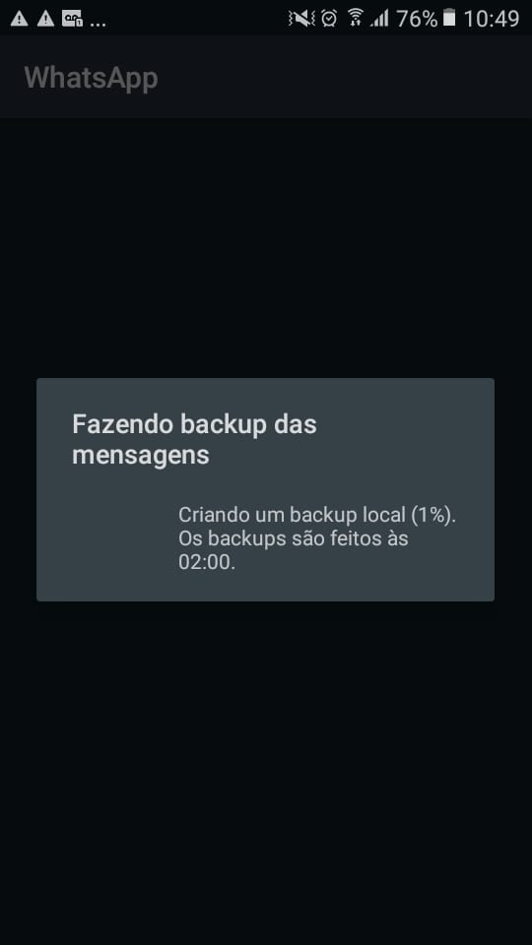
Principais aplicações dos Jobs
Realizar backups
- Pode ser utilizado para que em um determinado horário ele faça um backup geral do programa ou do banco de dados.

Slide 11
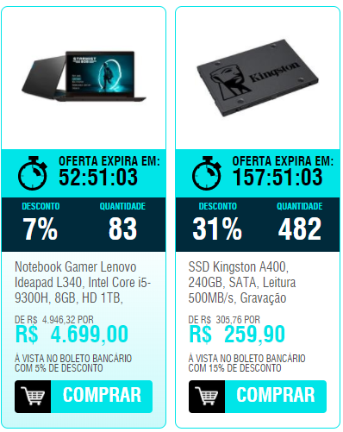
Principais aplicações dos Jobs
Atualizar média da venda mensal de um produto:
- Pode-se utilizar um Job para que em um determinado horário ele faça um cálculo da média de vendas mensais do produto e mande para uma tabela.
Atualizar preço dos produtos:
- Pode-se utilizar um Job, para que em um determinado horário (no fim de uma promoção ou desconto de algum produto), possa voltar ao preço normal sem a intervenção do DBA.

Slide 12
Fim!

